Slide 1
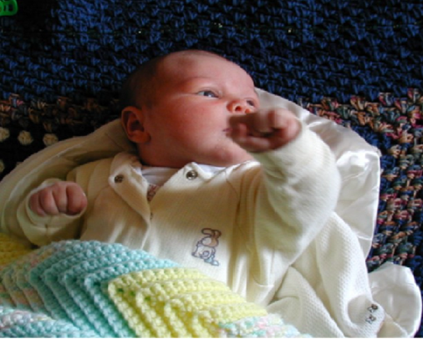
بسم الله الرحمان الرحيم ...
الرضاع ..
إعداد :
مجموعة : 1
ريان علي محمد قاسم ..

Slide 2
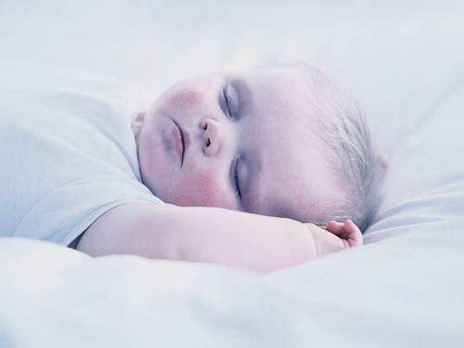
الرضاع ...
شروط الرضاع المحرم
لايكون الرضاع ناشراً للحرمة إلا بثلاثة شروط :
الثاني :
الأول :
الثالث :
أن تكون الرضعات خمساً فأكثر
والدليل: حديث عائشة رضي الله عنها قالت : أنزل في القرآن ”عشر رضعات معلومات يُحرِّمن ”فنُسخ من ذلك خمس وصار إلى خمس رضعات معلومات يُحرِّمن , فتوفي رسول الله صلى الله عليه وسلم والأمر على ذلك .
أن يكون اللبن بسبب حمل نتج عن نكاح صحيح .
أن يكون الرضاع في الحولين قال تعالى ” والوالدات يرضعن أولادهن حولين كاملين لمن أراد أن يتم الرضاعة ” فجعل تمام الرضاعة حولين .
وعن أم سلمة رضي الله عنها قالت ”قال صلى الله عليه وسلم ( لايحرم من الرضاع إلا مافتق الأمعاء وكان قبل الفطام ) .
* الرضعة هي : أن يلتقم الصبي الثدي ويرضعه ثم يتركه باختياره فهذه تعد رضعة فإذا عاد والتقم الثدي مرة أخرى كانت رضعة ثانية

Slide 3
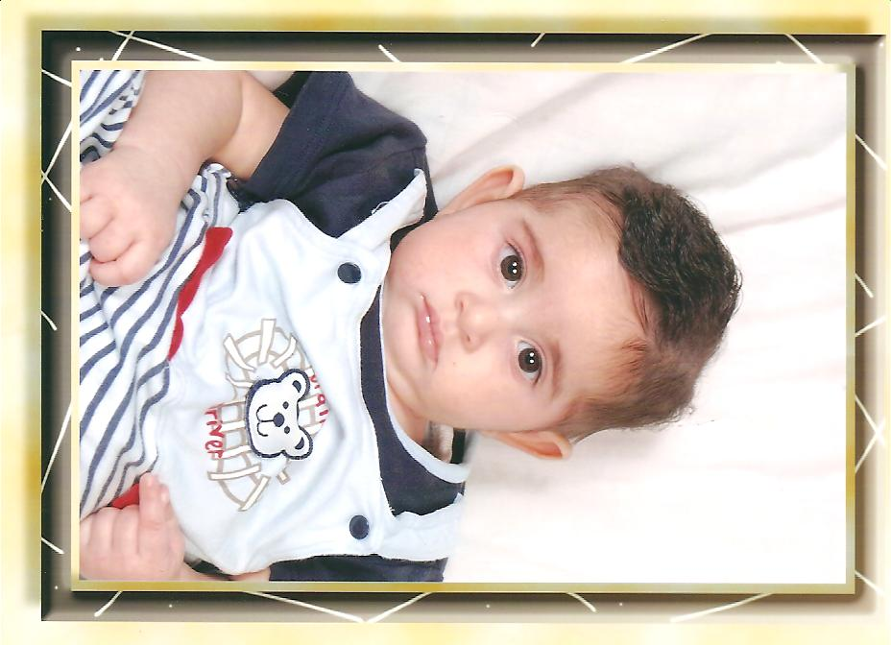
ما يترتب على الرضاع :
إذا أرضعت امرأه طفلاً لم تلده خمس رضعات في الحولين فإنها :
* تكون أماً له من الرضاعة , وأولادها يكونون إخواناً لهذا المرتضع , وزوج المرأة يكون أباً له وأب المرأة التي أرضعت الطفل يصبح جداً له , وأم المرأة تكون جدة للطفل , وأخوان الزوج وأخواته يكونون أعماماً وعماتاً له , وكذلك إخوان الأم وأخواتها ,, وهكذا ...
* أما إخوان الطفل من النسب فإنهم لا يصبحون أولاداً للمرضعه ولاإخواناً لأولادها فالحكم يتعلق بالذي رضع دون أبويه وإخوانه وسائر أقاربه ..

Slide 4
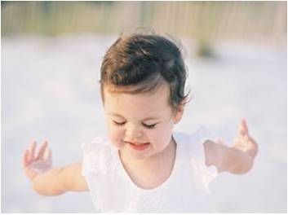
أحكام الرضاع :
إذا وجد الرضاع بالشروط السابقة فالذي يتعلق به حكمان فقط هما :
1- تحريم النكاح لقوله تعالى: (حرمت عليكم أمهاتكم وبناتكم وأخواتكم وعماتكم وخالاتكم وبنات الأخ وبنات الأخت وأمهاتكم اللاتي أرضعنكم وأخواتكم من الرضاعة )
كما جاءت السنة متممة ومفصلة قاعدة التحريم وهي ؛ أن كل من يحرم نكاحهن من النسب يحرم من الرضاعة كما في حديث عائشة رضي الله عنها أن النبي صلى الله عليه وسلم قال ” إن الرضاعة تحرم مايحرم من الولادة ”
2- ثبوت أحكام المحرمية إلى القريبة من الرضاع فيجوز النظر إليها والخلوة بها ومصافحتها وكونه محرم لها في السفر ونحو ذلك من أحكام المحارم يدل لذلك أن عائشة رضي الله عنها سألت رسول الله صلى الله عليه وسلم عن أفلح _أخي أبي القعيس- هل يدخل عليها ؟ وكانت امرأة أبي القعيس قد أرضعتها , فقال ” ليلج عليك فإنه عمك من الرضاعة ”

Slide 5
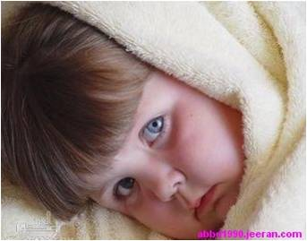
الشك في الرضاع :
قد يحدث الشك في الرضاع على وجهين :
1- الشك في حصول الرضاع من عدمه فتقول المرأة : لاأدري أرضعت فلاناً أولم أرضعه .
2- الشك في عدد الرضعات المحرمة , وهي خمس رضعات , فتقول المرأة لاأدري أرضعت فلاناً خمس رضعات أو أربع أو لا أدري أرضعته خمساً أو أقل منها أو نحو ذلك
ثبوت الرضاع بالإخبار ..
يكفي في ثبوت الرضاع إخبار امرأة واحدة موثوقة أنها أرضعت فلاناً ؛ إذ النساء في هذه الأمور أضبط من الرجال فعن عقبة بن الحارث أنه تزوج ابنة لأبي إهاب بن عزيز , فأتته إمرأه فقالت: غني قد أرضعت عقبة والتي تزوج , فقال لها عقبة : ماأعلم أنكِ أرضعتني ولاأخبرتني , فركب إلى رسول إلى رسول الله صلى الله عليه وسلم بالمدينة فسأله , فقال رسول الله صلى الله عليه وسلم :“ كيف وقد قيل“ , ففارقها عقبة, ونكحت زوجاً غيره.

